Slide 1



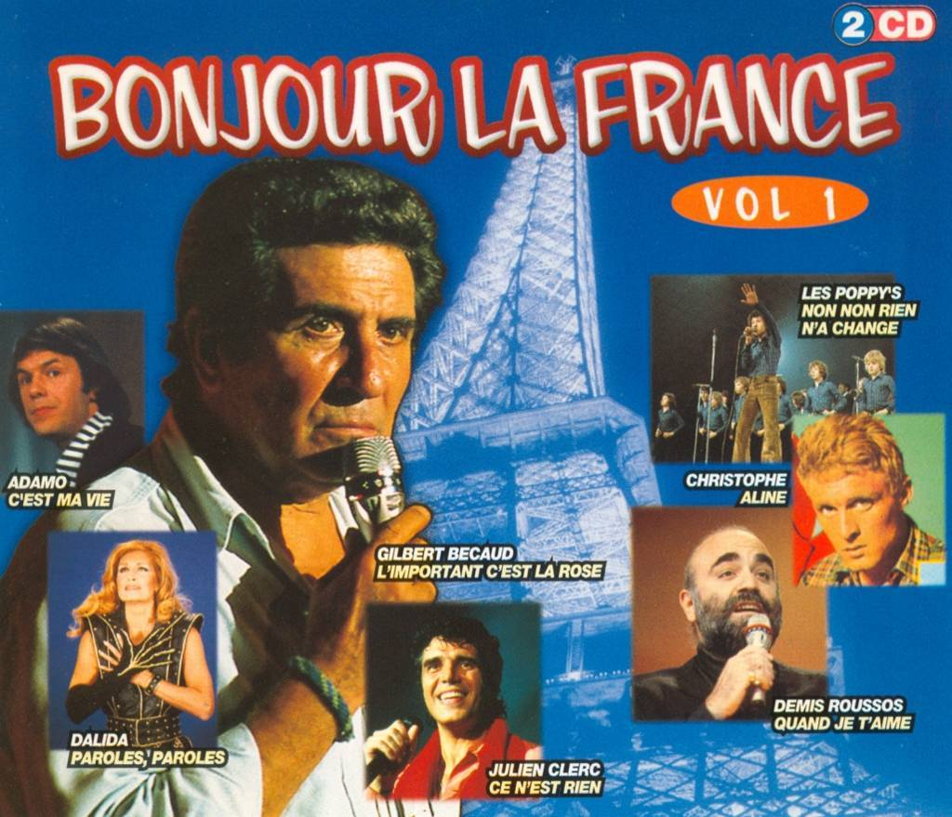

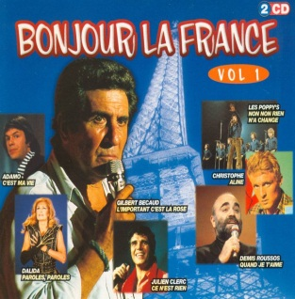


Slide 2

01 - Gilbert Becaud - Nathalie
02 - Christophe - Aline.
03 - Marc Hamilton - Comme J'ai Toujours Envie D'aimer.
04 - Michel Delpech - Pour Un Flirt.
05 - Stone Et Eric Charden - L'avventura.
06 - Art Sullivan - Ensemble.
07 - Michel Fugain - Une Belle Histoire.
08 - C. Jerome - C'est Moi.
09 - Pierre Groscolas - Lady Lay.
10 - Michel Sardou - Une Fille Aux Yeux Clairs.
11 - Julien Clerc - Venise.
12 - Eve Brenner - Le Matin Sur La Rivière.
13 - Adamo - C'est Ma Vie
14 - Michel Fugain - Ring Et Ding.
15 - Shake - Tu Sais Je T'aime.
16 - Demis Roussos - Mourir Auprès De Mon Amour.
17 - Herve Villard - Reviens.
18 - Claude Barzotti - Madame.

Slide 3
















































